Slide 1
TetRis
1조 안서준 / 오세룡 / 이범식 / 조영탁

Slide 2
01.
02.
Road Map
프로젝트 개요
관련 이론
□ 학습 내용
■ #define / if / for / while / switch
03.
04.
05.
순서도
알고리즘
제작과정 및 오류 개선
■ 전체적인 순서도
□ 보드 제작
□ 블록 생성
□ 블록 이동
□ 블록 줄 제거
□ 게임 오버
06.
제작 후 소감

Slide 3
프로젝트 개요

Slide 4

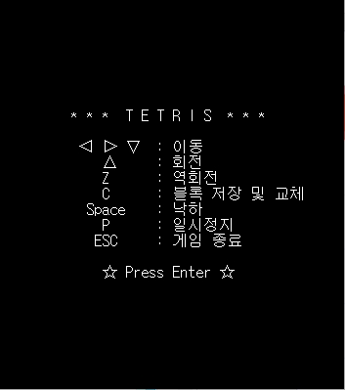
프로젝트 개요
#define을 이용하여 반복적인 값 입력을 줄 일 수 있다
For 문을 이용해서 반복 출력, 연산이 가능하다
If 문을 이용하여 조건을 걸어서 경우의 수를 만들 수 있다
Switch 문을 이용하여 경우에 맞는 값 출력을 할 수 있다
배열을 이용하여 값을 저장하고 출력을 할 수 있다
While 문을 이용하여 반복작업을 계속 호출해서 사용한다
이를 통해서 키보드의 입력과 CMD창에서 위치만 알 수 있다면 테트리스를 만들 수 있다

Slide 5
관련 이론

Slide 6
#define,
Void Funtion( )
for
if
switch
#define을 매크로 상수를 사용해서 키보드 입력의 ASCII코드 값 저장
벽 생성, 블록 생성, 블록 이동, 줄 제거,
이중 for문 사용
경계선에 닿으면 게임 오버, 줄 제거, 조건 추가
키보드 값 입력 (회전, 하, 좌, 우), 하드 드롭
Function( ) 을 만들어서 main( )에 호출
다양한 함수를 통해서 연산 및 결과 출력

Slide 7
순서도

Slide 8
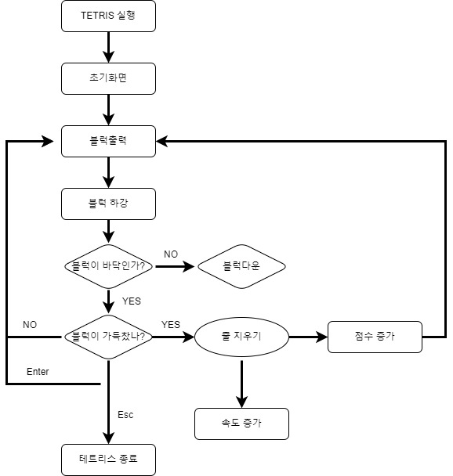
Flowchart

Slide 9
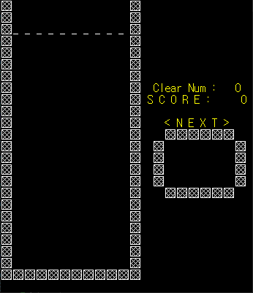
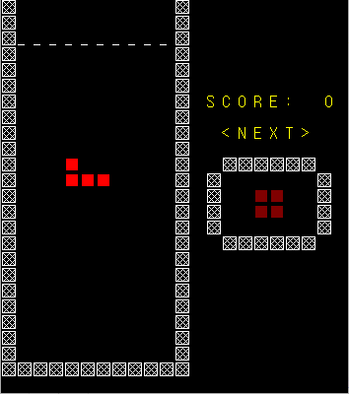
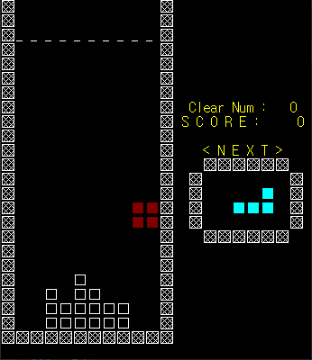
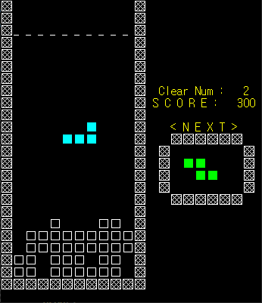
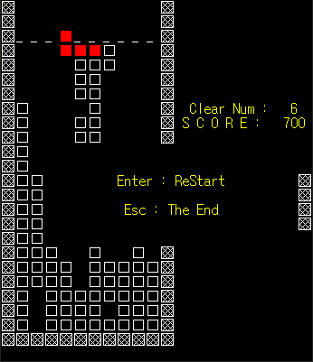
실행 화면
블록 판 제작
블록 생성
블록 키 입력
블록 줄 제거
게임 오버

Slide 10
알고리즘

Slide 11
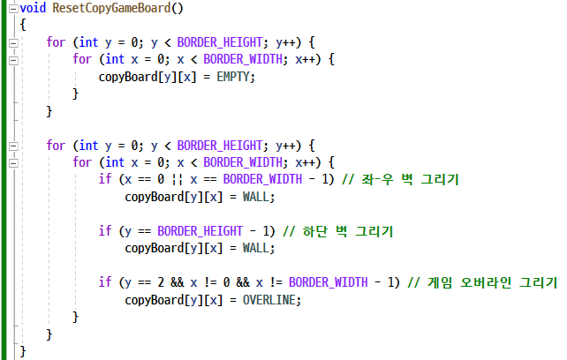
블록 판 제작
블록판 제작 / 블록판 출력
ResetCopyGameBoard() / PrintGameBoard()
2차원 배열을 통해서 X, Y축에 입력을 받고 출력을 합니다
Board[y][x]에 해당하는 곳에 모양을 출력 합니다
Board 함수 안에는 벽을 설정하기 위함

Slide 12
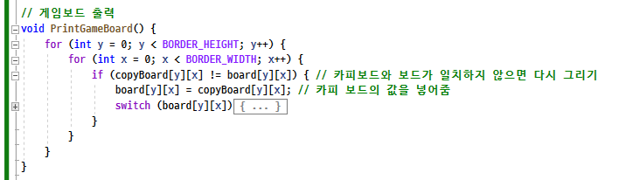

Slide 13
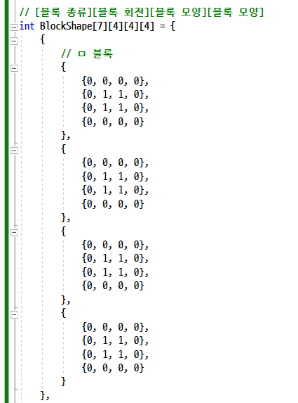
블록 생성
BlockShape[][][][]을 작성하여 4차원 배열을 생성하고
7가지 블록 모양 표현
[블록 종류][블록 회전][블록 모양][블록 모양]
{0, 0, 0, 0,}, {0, 0, 0, 0,}, {1, 1, 1, 1,}, {0, 0, 0, 0,}, },
{0, 0, 1, 0,}, {0, 0, 1, 0,}, {0, 0, 1, 0,}, {0, 0, 1, 0,}, },
{0, 0, 0, 0,}, {1, 1, 1, 1,}, {0, 0, 0, 0,}, {0, 0, 0, 0,}, },
{0, 1, 0, 0,}, {0, 1, 0, 0,}, {0, 1, 0, 0,}, {0, 1, 0, 0,}, }

Slide 14
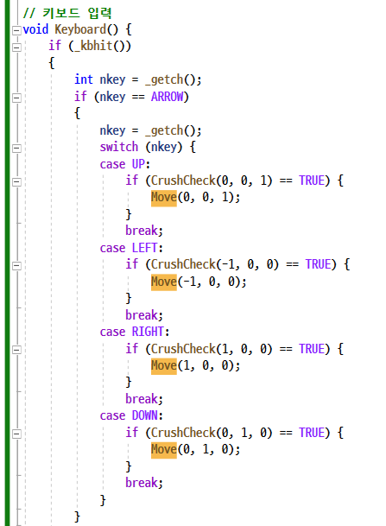
블록 키 입력
키보드 입력 값을 매크로 상수로 선언하고 switch 문을 사용하여 그 상황에 맞는 경우를 실행
#define ARROW 224
#define LEFT 75
#define RIGHT 77
#defineUP 72
#defineDOWN 80
#define SPACEBAR 32
#define C 99
#define Z 122
#define P 112
#define Enter 13
#define Esc 27

Slide 15
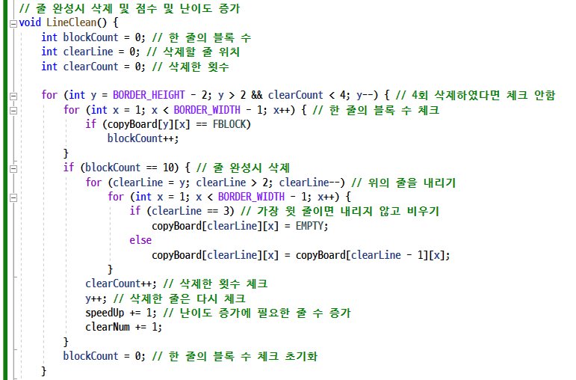
블록 줄 제거
가로축의 블록이 10개가 다 차면 한 줄을 지운다
최대 4줄까지 지울 수 있고 지워진 블록 위의 블록은 아래로 떨어트린다

Slide 16
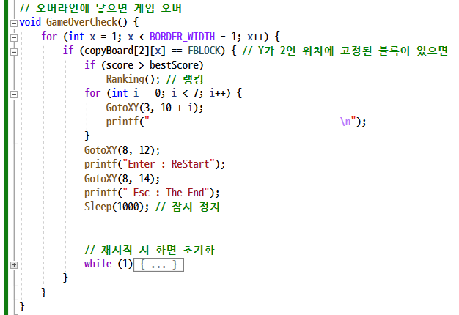
게임 오버
게임 오버
고정된 블록이 경계선에 닿으면 게임이 종료된다

Slide 17
제작과정 및 오류 개선

Slide 18
역할
안서준
오세룡
이범식
조영탁
게임 보드, 임시 보드
블록 가운데서 출력 및 이동
한 줄 다 차면 삭제
일정 줄 지울 때마다 속도 증가
블록 회전 및 색상
역회전 z키, 점수 (줄 제거)
다음 블록 미리 보기
배경음악
블록 이동
게임 시작 BGM
순서도 제작
오버라인(경계선) 지워지는 버그 수정
음악 정지 기능 추가
충돌 판정 후 바로 블록 고정 안되는 버그 수정
게임 (속도 조정 ▲)
시작 화면 베스트 스코어 출력

Slide 19
제작 후 소감

Slide 20


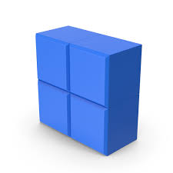
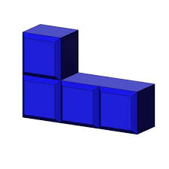
안서준
오세룡
1도 모르겟다 저두요 ㅋㅋ
테트리스 은근 어렵다
이범식
조영탁
1도 모르겟다ㅋㅋㅋㅋ
ㅇㅇㅇ?

Slide 21
Thank you!

